Slide 1

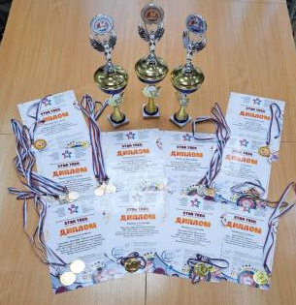
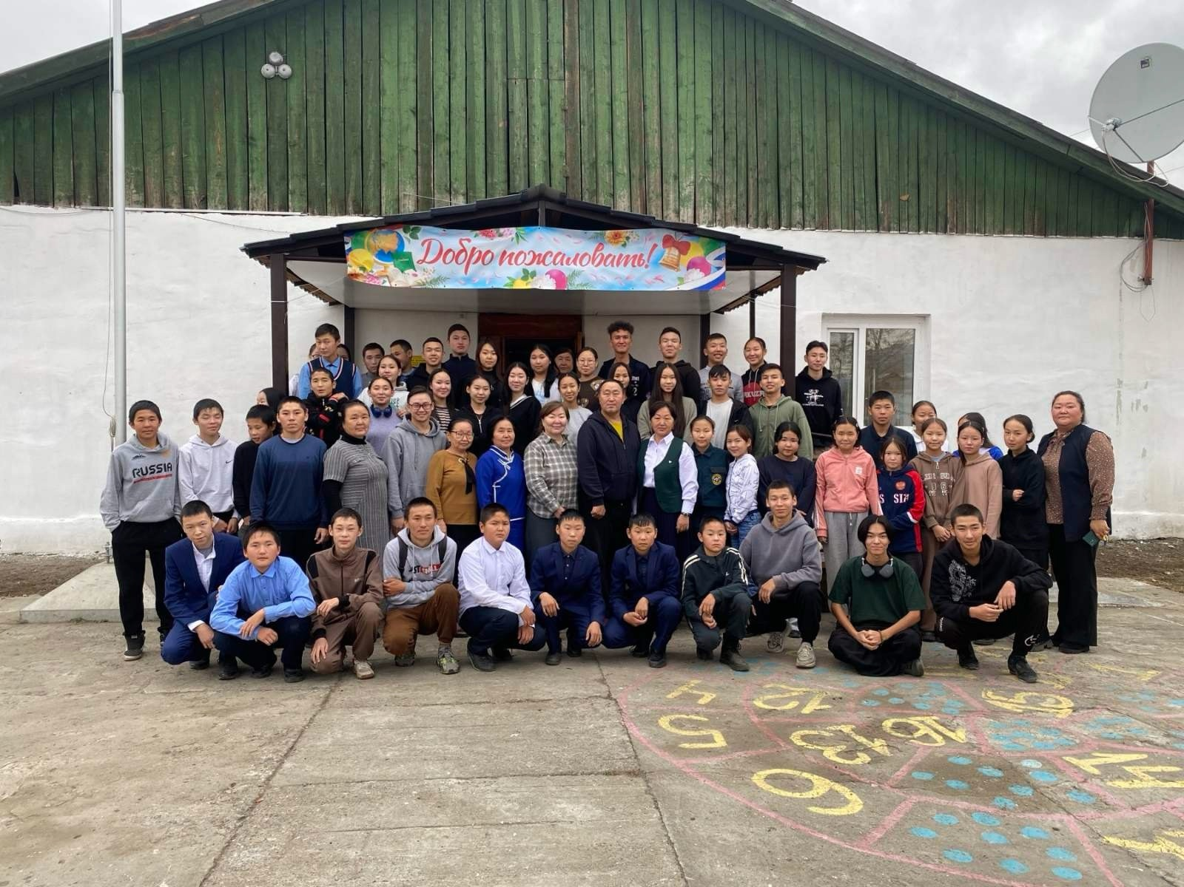
Муниципальное автономное образовательное учреждение «Средняя общеобразовательная школа с. Аксы-Барлык Барун-Хемчикского кожууна Республики Тыва»
Публичный доклад о результатах деятельности
в 2023-2024 учебном году

Slide 2
Характеристика состава обучающихся.
Возрастной состав | Численность учащихся
 | Всего: | Из них девочек
до 5 лет | 0 | 0
5-9 лет | 36 | 12
10-14 лет | 64 | 31
15-17 лет | 23 | 5
18 лет и старше | 0 | 0
Итого: | 122 | 48
Диаграмма 2
N п/п | Показатели | Единица измерения
1.2 | Численность учащихся, обучающихся по образовательным программам по договорам об оказании платных образовательных услуг | 0 человек
1.3 | Численность/удельный вес численности учащихся, занимающихся в 2-х и более объединениях (кружках, секциях, клубах), в общей численности учащихся | 122человек/70%
1.4 | Численность/удельный вес численности учащихся с применением дистанционных образовательных технологий, электронного обучения, в общей численности учащихся | 61/100%
Таблица 2.

Slide 3
Особенности образовательной деятельности
Направленности:
Универсальный профиль «ЯпедКласс»: «Психотехнология», «Основа ПиП», «Текст-основа языка», «Ораторское мастерство», «Экономика и право».
ЦОС: ВУ «Учебные проекты», «Умники и умницы», «Работа с текстом», «Умелые ручки», «Белая ладья», «Функ. грамотность», «Юный фотограф».
Точка РОСТА: ВУ «Юный биолог», «Робототехника», «Юный химик», «Генетика», «Профпроба».
Физкультурно-спортивная: кружки и секции «Волейбол», «Баскетбол», «Футбол» (в рамках ФП «Мини-футбол в школу»)
Туристско-краеведческая: «Юнаты», «Школьный музей».
Наименование направленностей | Число объединений /число групп | Численность занимающихся в объединениях (чел.)
Всего | 122 | 122
в том числе:
Универсальный профиль «ЯпедКласс» | 11 | 11
ЦОС | 32 | 32
Точка РОСТА | 87 | 87
Физкультурно-спортивная | 122 | 122
Туристско-краеведческая | 64 | 64
другие виды | 122 | 122

Slide 4
Уровень квалификации педагогических работников:
Категория | 2021-2022 учебный год | 2022-2023 учебный год | 2023-2024 учебный год
Высшая | 4 | 6 | 8
Первая | 8 | 6 | 5
Соответствие занимаемой должности | 6 | 8 | 9
Без категории | 8 | 6 | 3

Slide 5
Медалисты Аттестаты особого образца, отличники
за 2023-2024 учебный год
№ | ОО | Класс | ФИО
1 | МАОУ СОШ с. Аксы-Барлык | 9 | Хертек Карина Казылкановна
2 | МАОУ СОШ с. Аксы-Барлык | 9 | Ооржак Саманта Сергеевна

Slide 6
Количество выпускников, получивших аттестаты за курс основной школы за последние 3 года.
 | получено аттестатов |  |  |  | Похвальная грамота
учебный год | всего |  | из них особого образца
2021-2022 | 12 | 100% | 0 | 0,0% | 0 | 0,0%
2022-2023 | 17 | 100% | 0 | 0,0% | 0 | 0,0%
2023-2024 | 11 | 100% | 2 | 16,6% | 3 | 25,0%

Slide 7
Количество выпускников, получивших аттестаты за курс основной школы за последние 3 года.
учебный год | получено аттестатов |  |  |  | Похвальная грамота
 | всего |  | с медалью
2021-2022 | 7 | 100% | 0 | 0,0% | 5 | 50%
2022-2023 | 6 | 100% | 0 | 0,0% | 4 | 67%
2023-2024 | 12 | 100% | 0 | 0,0% | 5 | 42%

Slide 8
Очное обучение с применением дистанционных технологий
Сайт школы: https://school-a-barlyk.rtyva.ru/
ВК - страница школы: https: //vk.com/club162756672
ФГИС Моя Школа : https://myschool.edu.ru/
Дневник.ру: https://login.dnevnik.ru/?ReturnUrl=https%3a%2f%2fdnevnik.ru%2f
Сферум: https://web.vk.me/

Slide 9
Наши достижения
У нашей школы имеется региональные победители и призовые места региональных конкурсах по литературному творчеству
«Моё первое пёрышко - 2024» - 3 место,
«Живая классика - 2024»,
«Грамотей»,
региональном конкурсе эссе на тему «Стать педагогом – для меня значит…» среди обучающихся 10-11 психолого-педагогических классов ученица 10 класса Ывый-оол Айза заняла 2 место, республиканском слете среди психолого-педагогических классах «ЯпедКЛАСС» - 2 место.
Немало достижений имеем по спортивному направлению и по остальным предметных олимпиадах, творческих конкурсах «Город мастеров» и т.д.

Slide 11
Участие учителей в профессиональных конкурсах, проектах, грантах за 2023-2024 учебный год
№ | ФИО педагога | Предмет | Наименование конкурсов | Результат
1 | Хомушку Аржаана Борисовна | Советник директора по воспитанию | «Воспитать человека - 2024» | 2 место
2 | Хомушку Адель Байыр-ооловна | Учитель английского языка, классный руководитель | «Сердце отдаю детям-2024» | 2 место
3 | Кужугет Анай-Хаак Шолбановна | Социальный педагог | «Воспитать человека-2024» | 3 место
4 | Соян Алиса Анатольевна | Учитель физической культуры | «Учитель года в номинации «Молодой специалист» - 2024» | Участие
5 | Ывый-оол Сайзана Николаевна | Учитель биологии и химии | «Учитель года - 2024» | Участие
6 | Хомушку Адель Байыр-ооловна | Учитель английского языка | НПК учителей английского языка | 3 место

Slide 13
В конкурсе защиты программы развития школы

Slide 14
Организация воспитательной работы ОО
Воспитательная деятельность в МАОУ СОШ с.Аксы-Барлык планируется и осуществляется в соответствии с приоритетами государственной политики в сфере воспитания, установленными в государственной Стратегии развития воспитания в Российской Федерации на период до 2025 года (Распоряжение Правительства Российской Федерации от 29.05.2015 № 996-р).
Приоритетной задачей Российской Федерации в сфере воспитания детей является развитие высоконравственной личности, разделяющей российские традиционные духовные ценности, обладающей актуальными знаниями и умениями, способной реализовать свой потенциал в условиях современного общества, готовой к мирному созиданию и защите Отечества.

Slide 15
Практическая реализация цели и задач воспитания осуществляется в рамках следующих направлений воспитательной работы школы. Каждое из них представлено в соответствующих модулях: инвариантные и вариантные
Направления инвариантной модули осуществляется с помощью:
Классное руководство
Школьный урок
Внеурочная деятельность
Внешкольные мероприятия
Предметно-пространственная среды
Работа с родителями
Самоуправление
Профилактика и безопасность
Социальное пространство
Профориентация
Основные школьные дела

Slide 16
Направления вариантной модули осуществляются:
Школьный театр
Школьные медиа «Отчугаш»
Детское общественное объединение «Алые паруса»
Школьный спортивный клуб «Алдын-Булак»
Школьный музей
Добровольческая деятельность
Трудовое воспитание
Тува – мой край родной

Slide 17
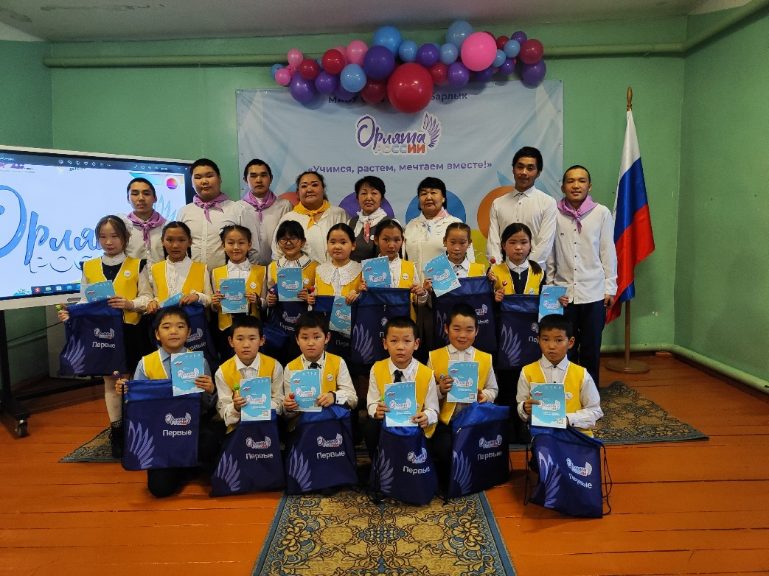
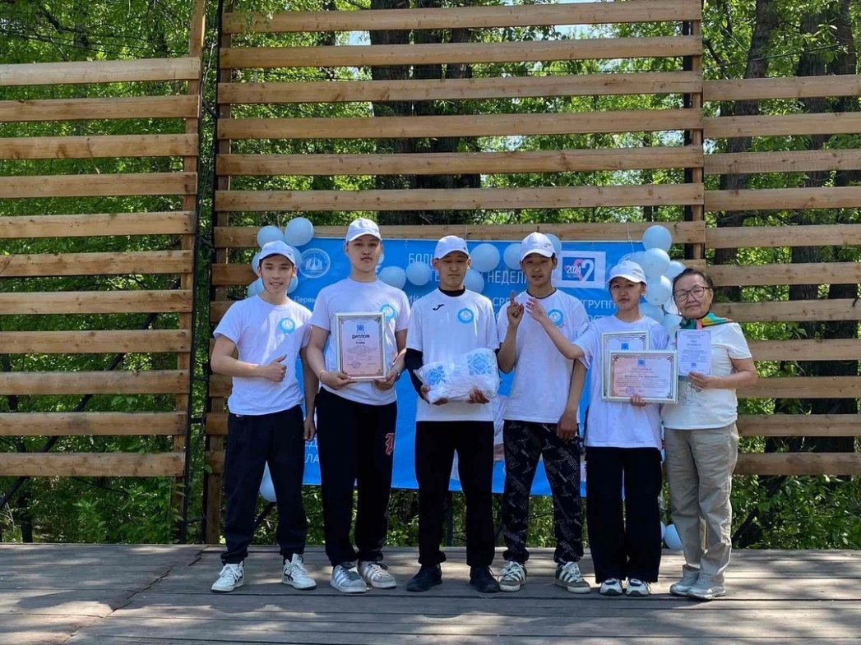
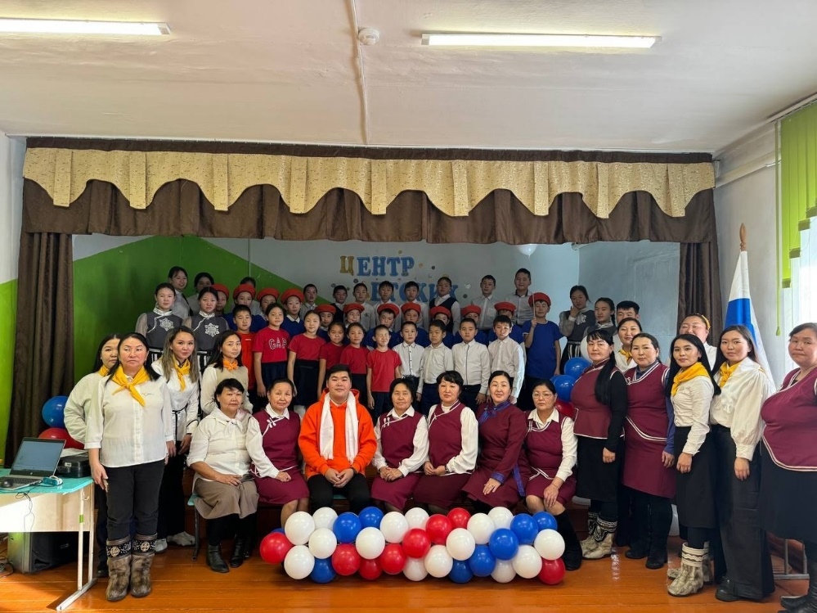
Общественные объединения

Slide 18
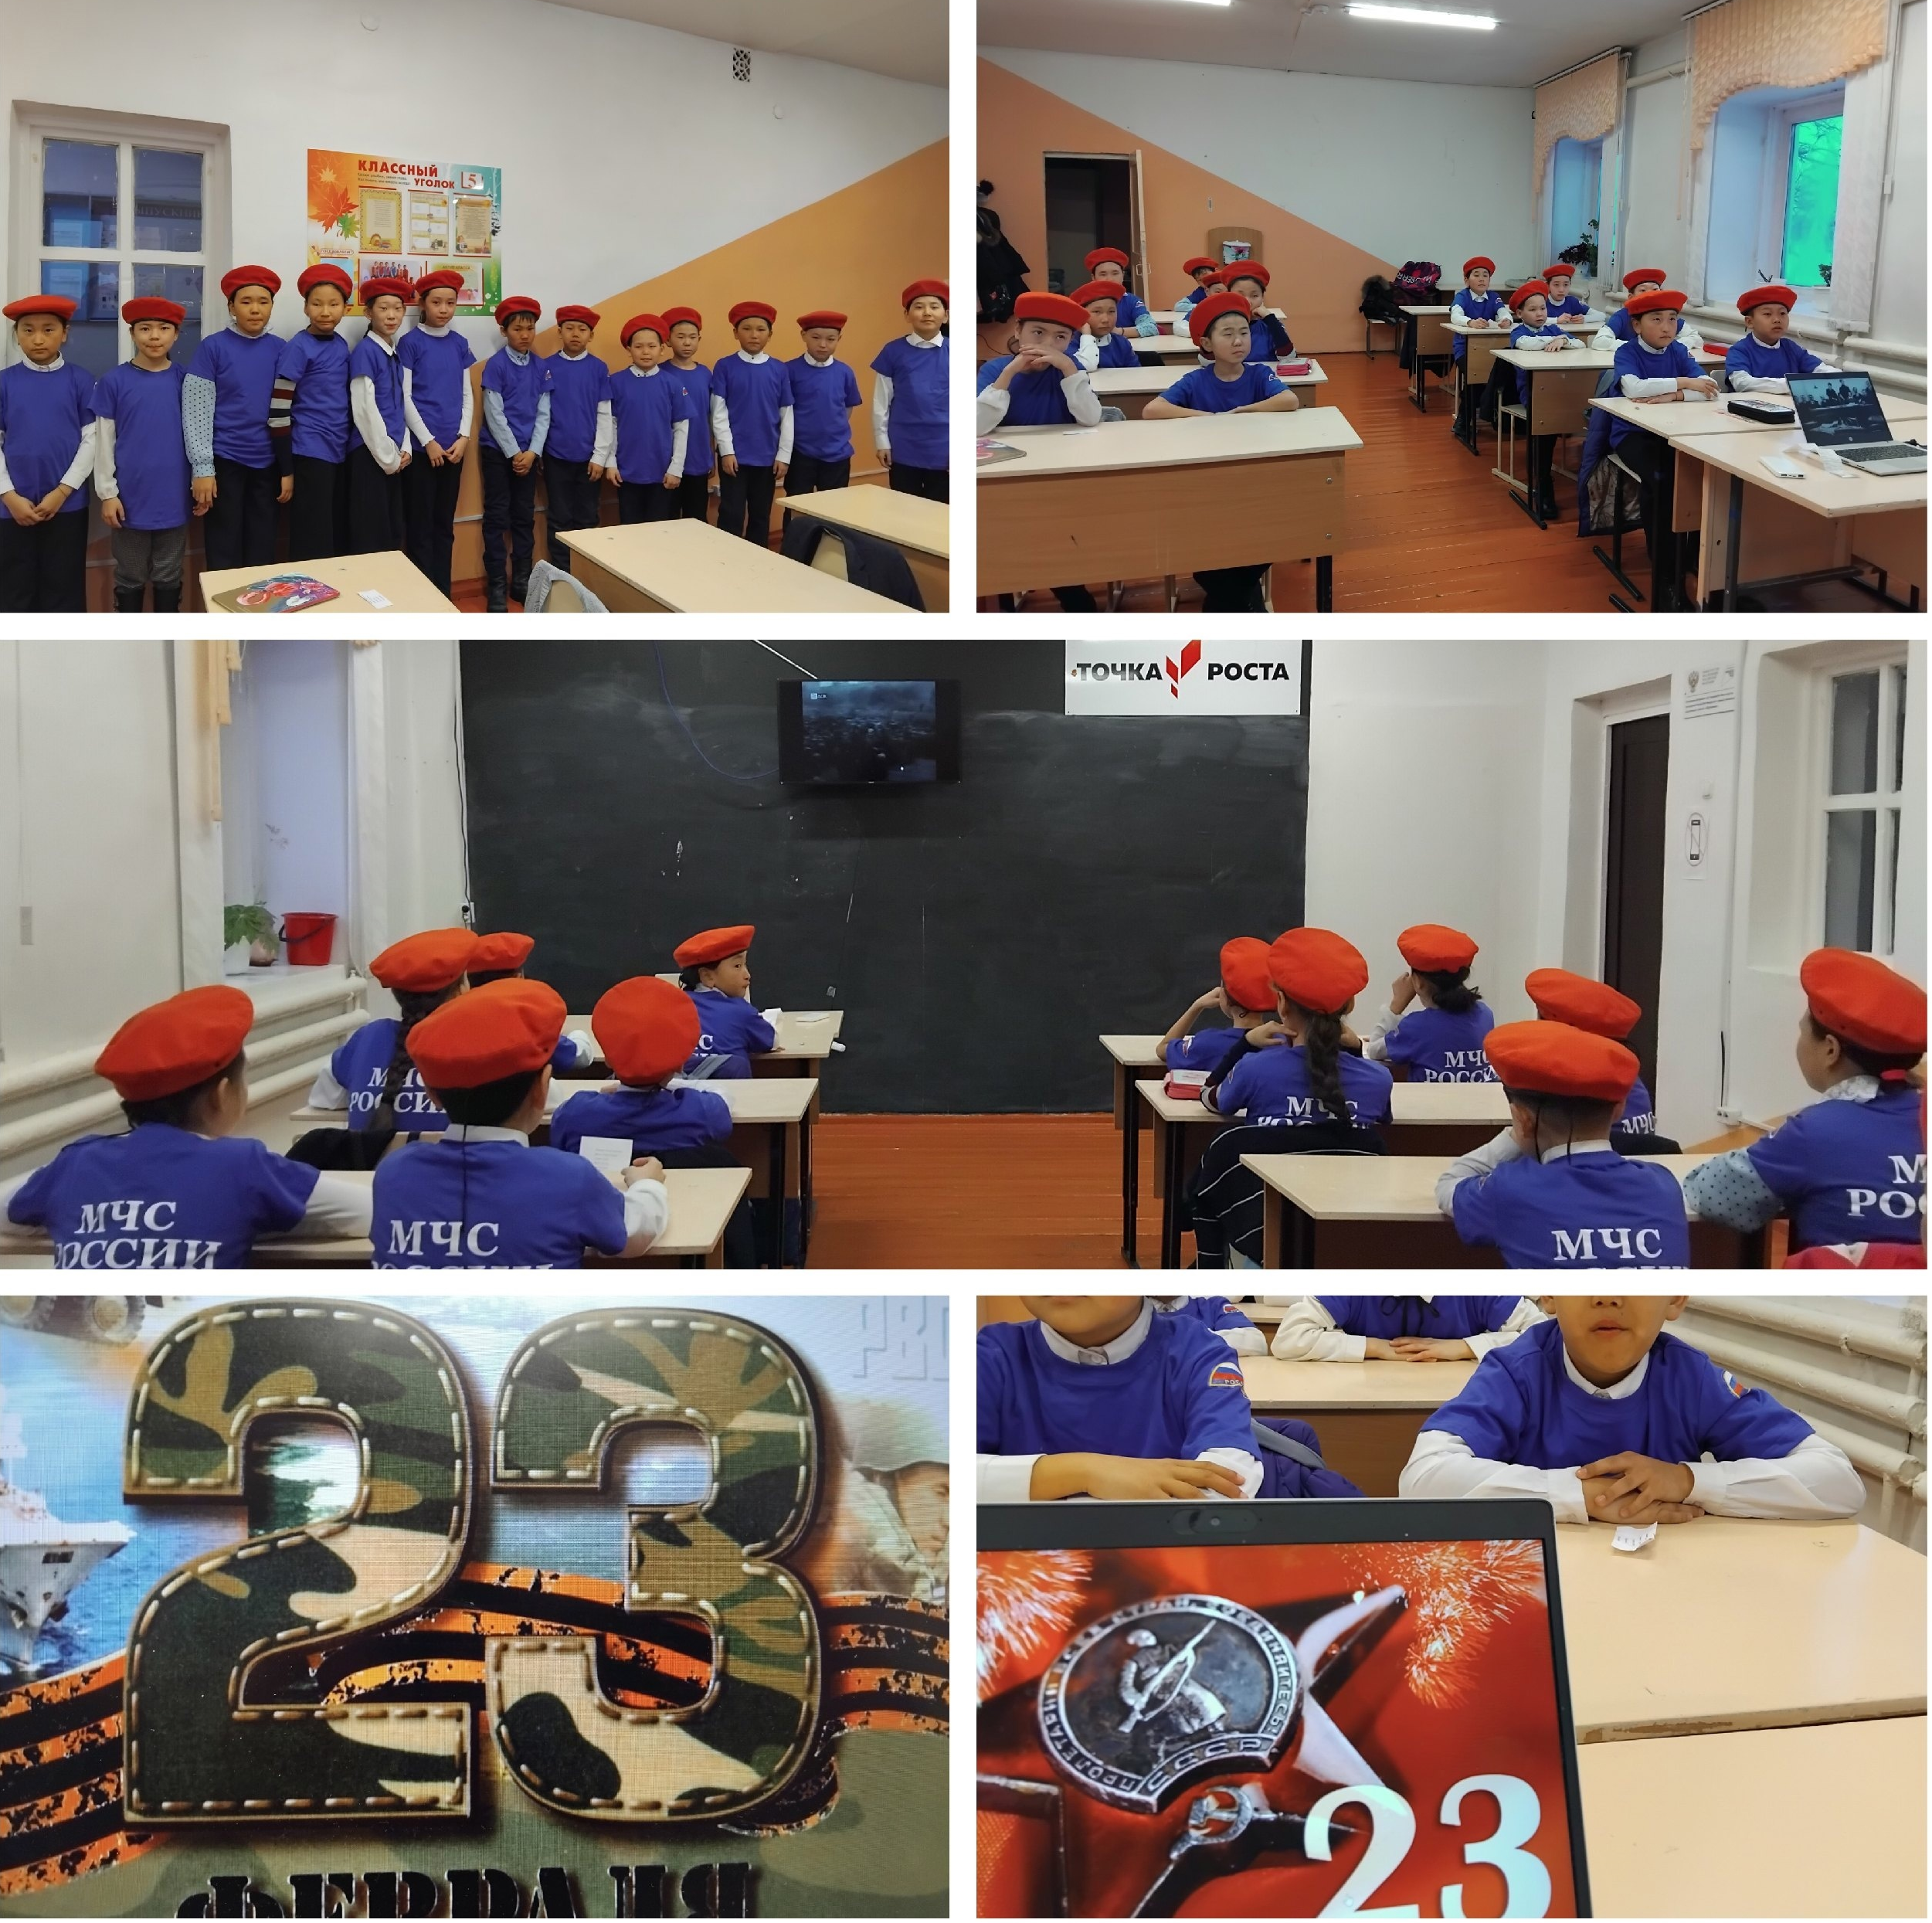
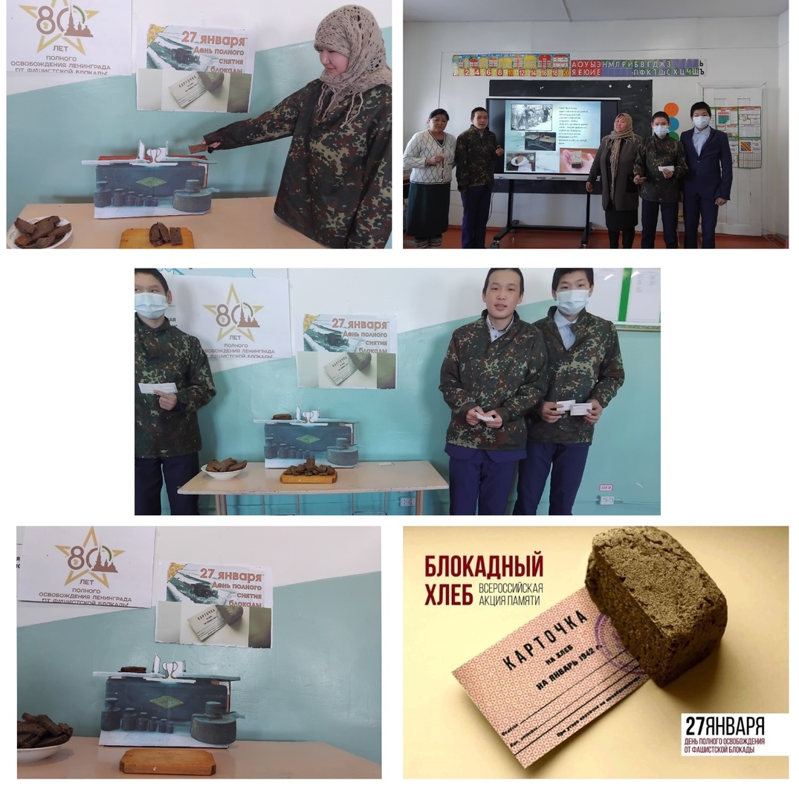
Реализация направления инвариантной модули «Основные школьные дела»

Slide 19
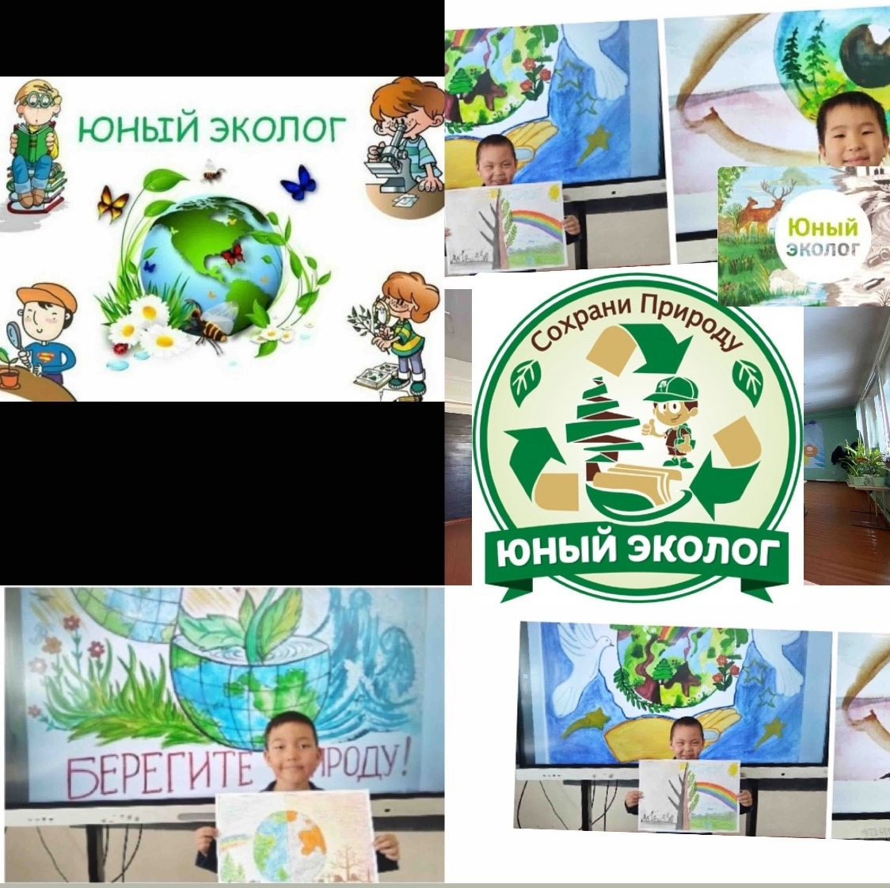
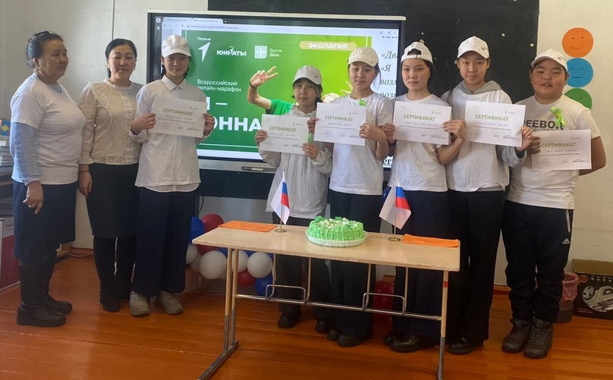
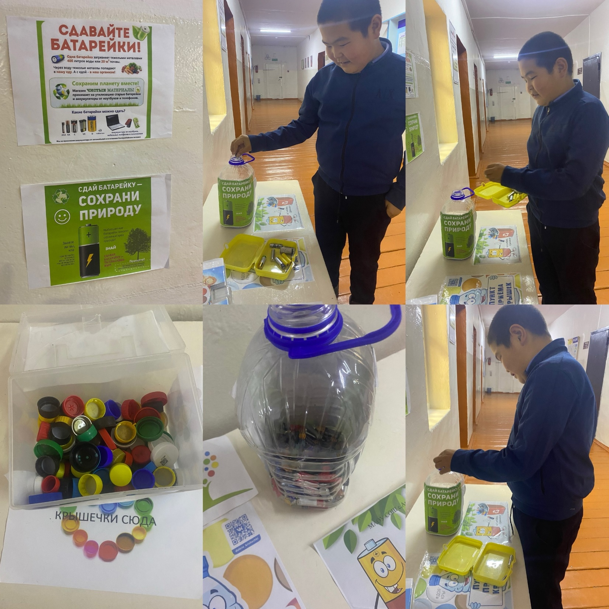
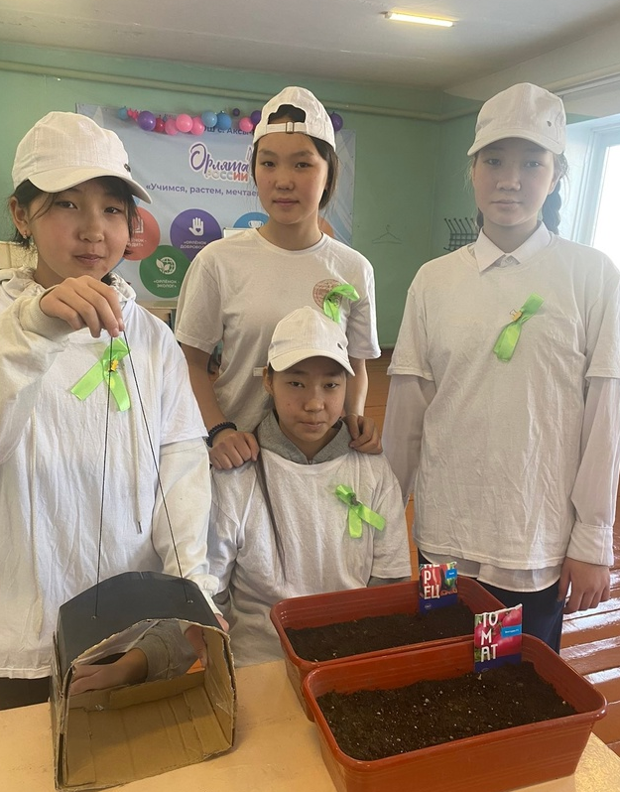
Реализация направления инвариантной модули «Предметно-пространственная среды», вариативной модули «Тува – мой край родной»

Slide 20
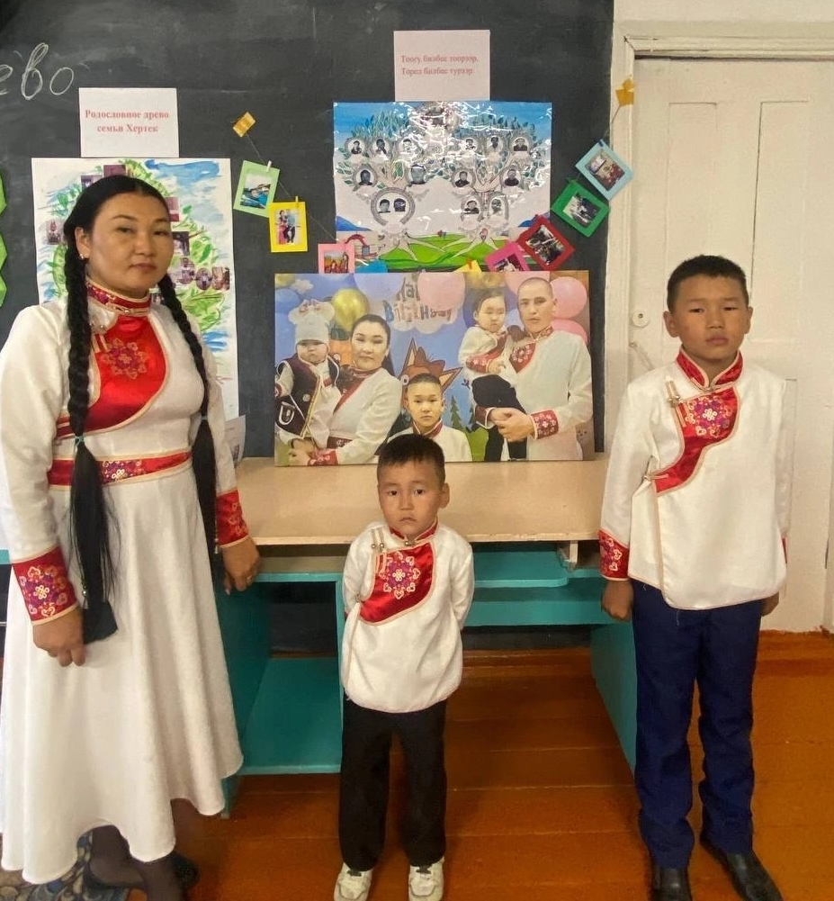
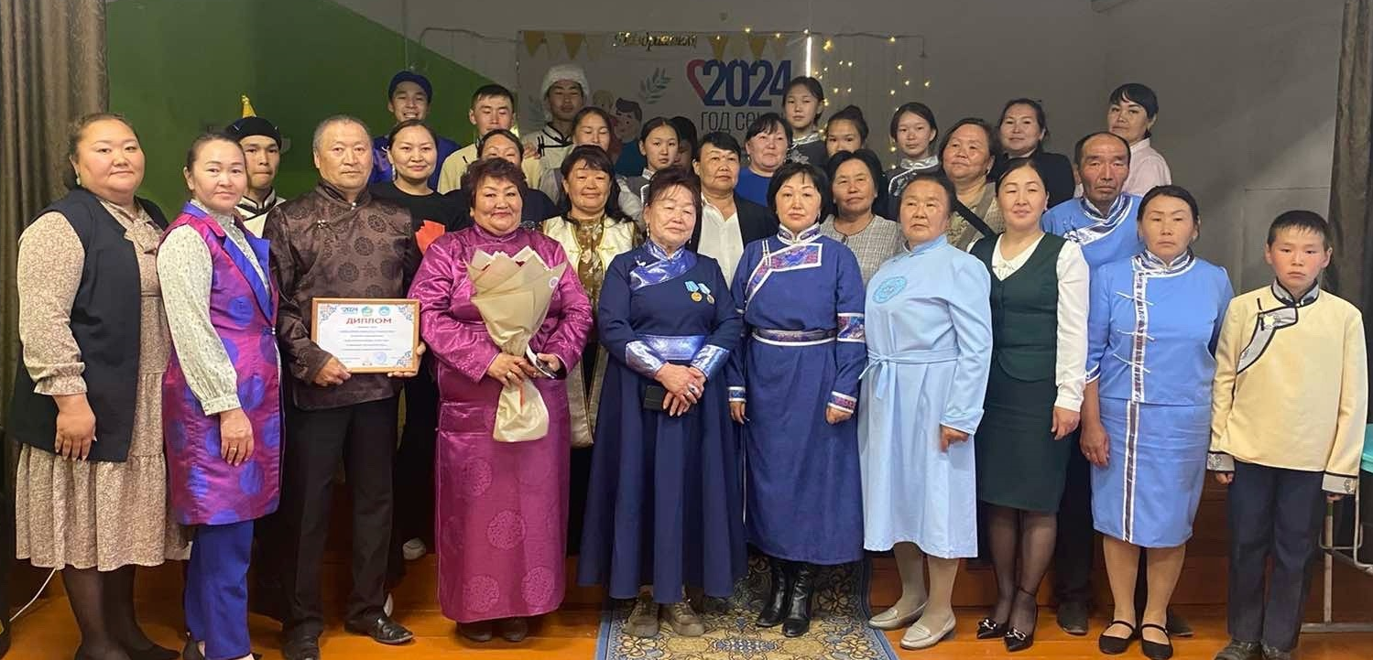
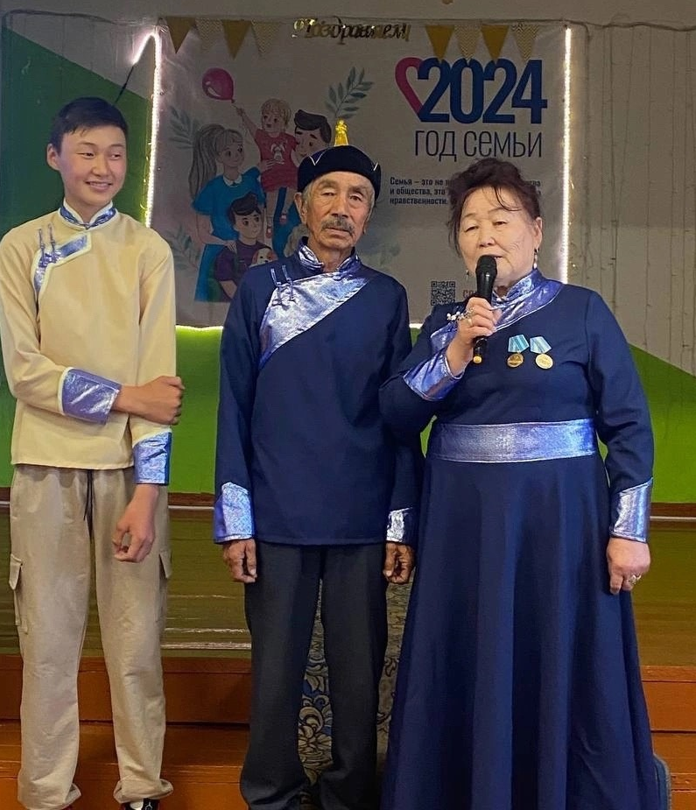
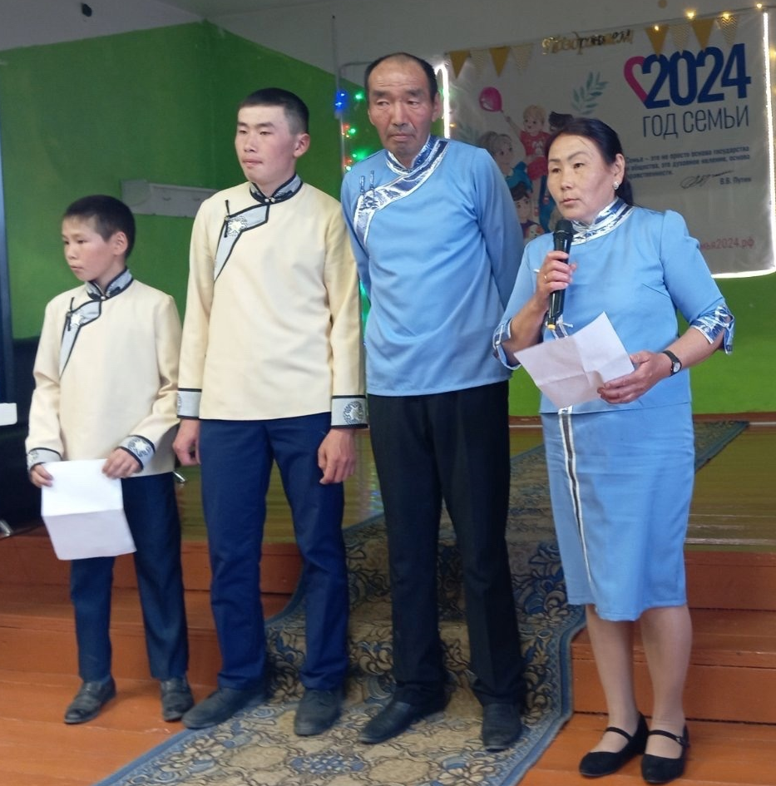
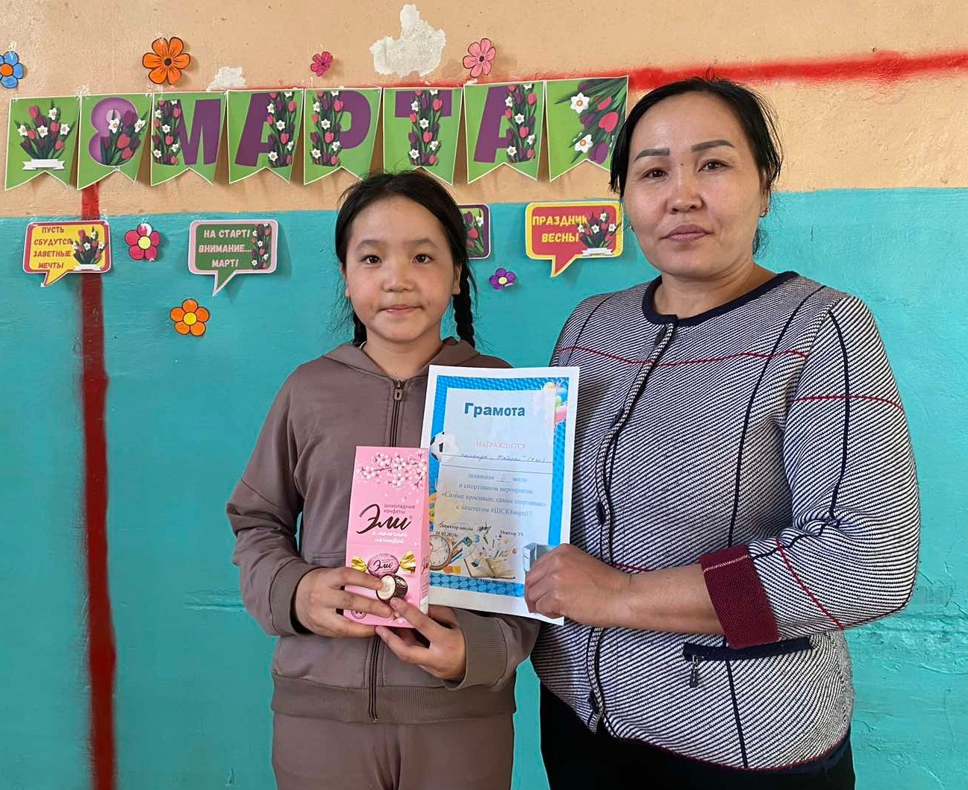
Реализация модули «Работа с родителями», «Социальное пространство»

Slide 21
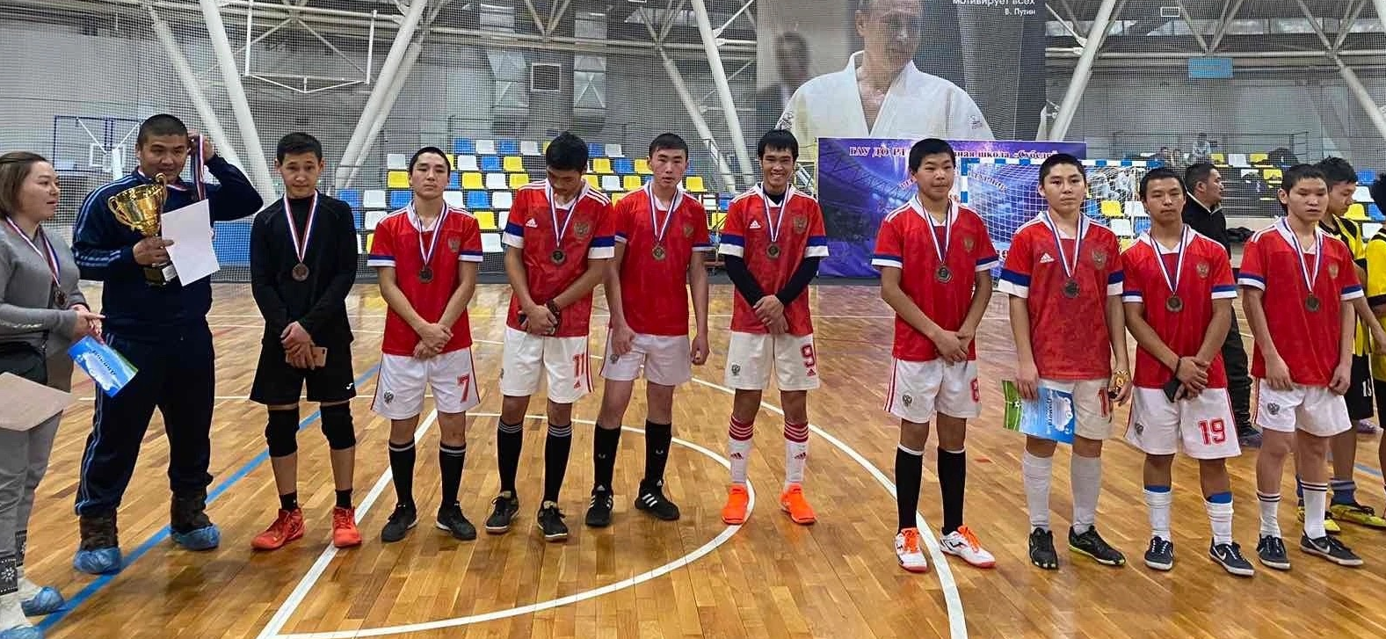
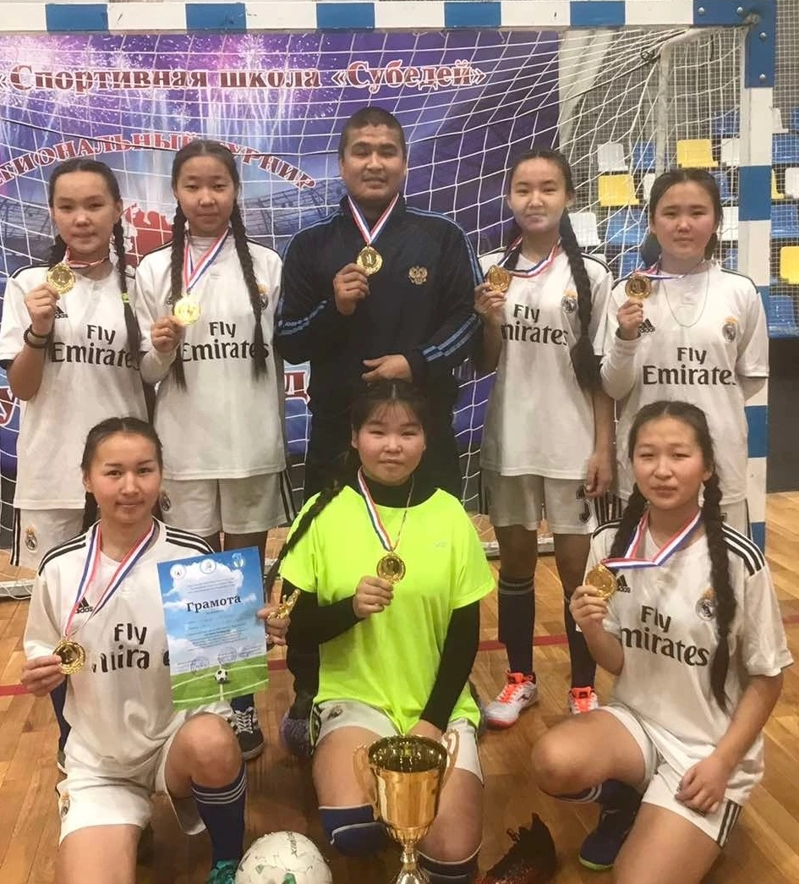
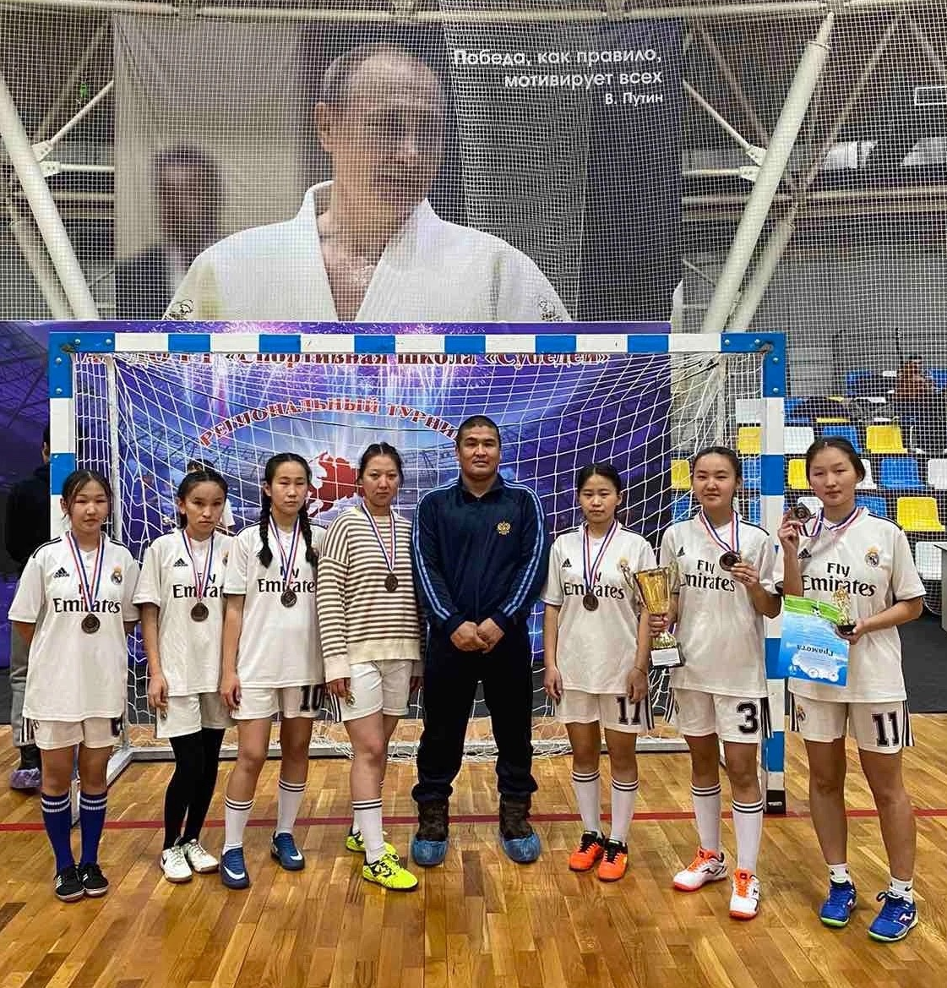
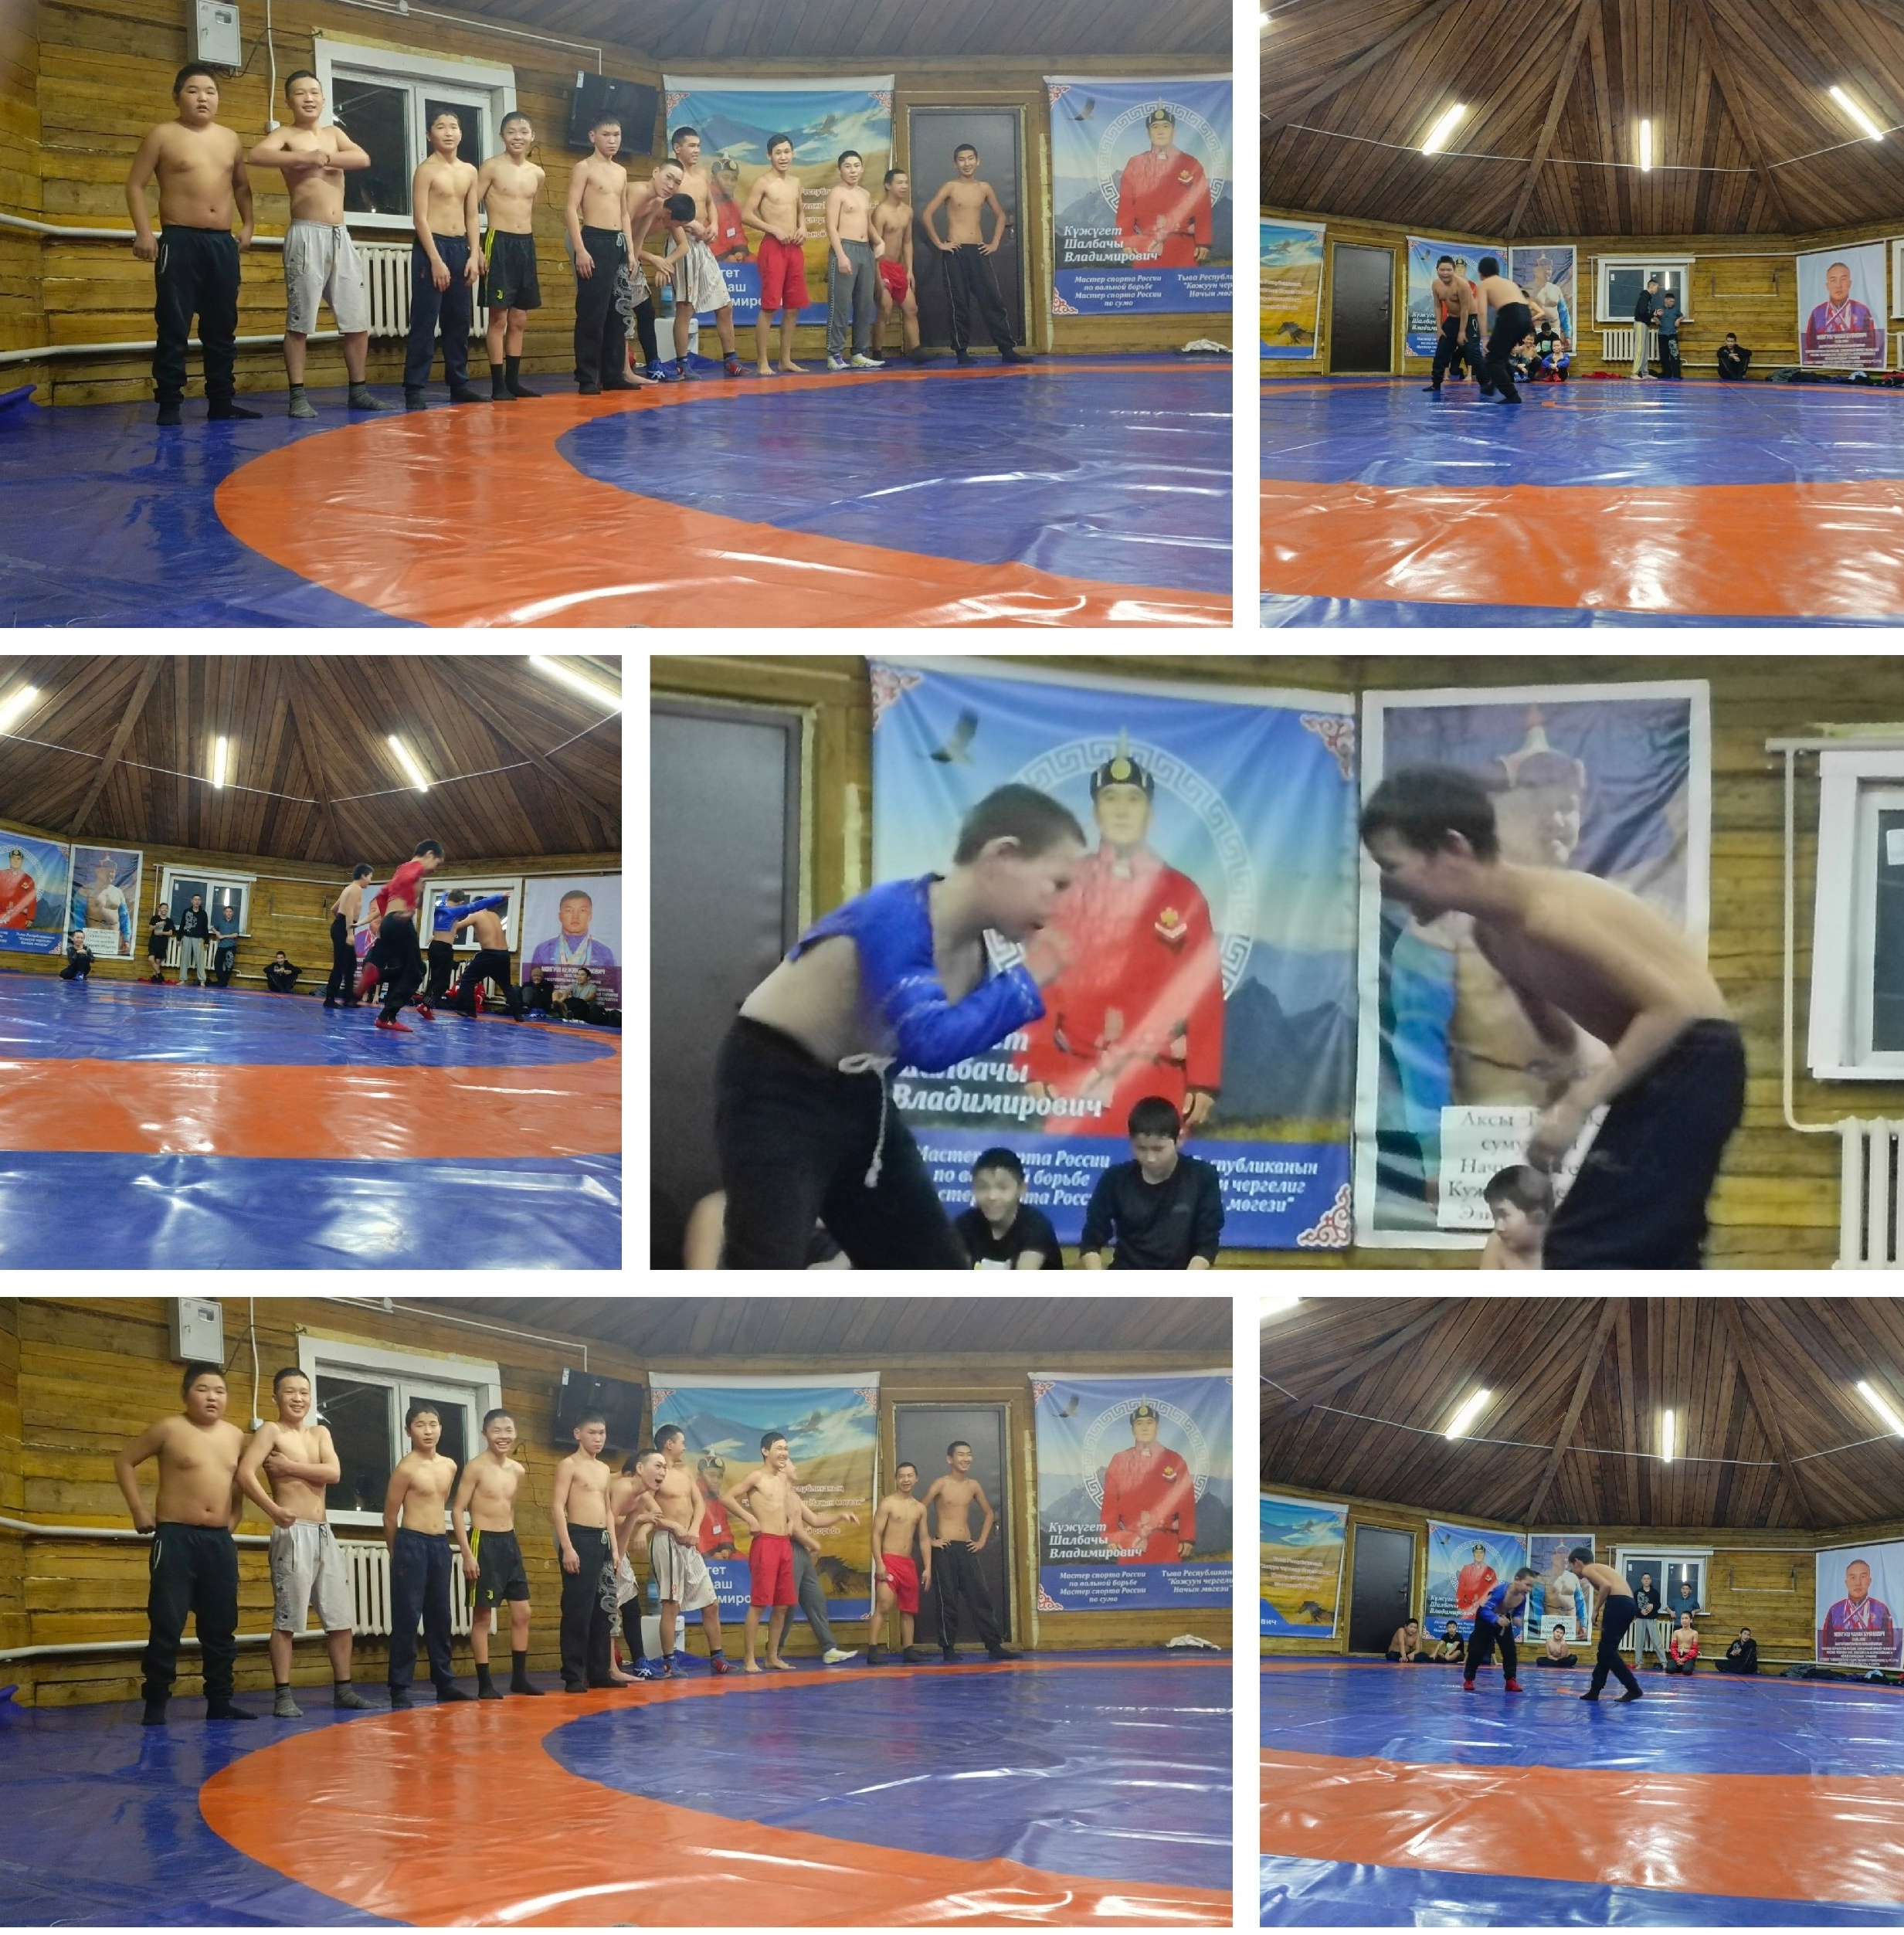
Реализация направления инвариантной и инвариативной модулей «Внеурочная деятельность», «Школьный спортивный клуб «Алдын-Булак»

Slide 22
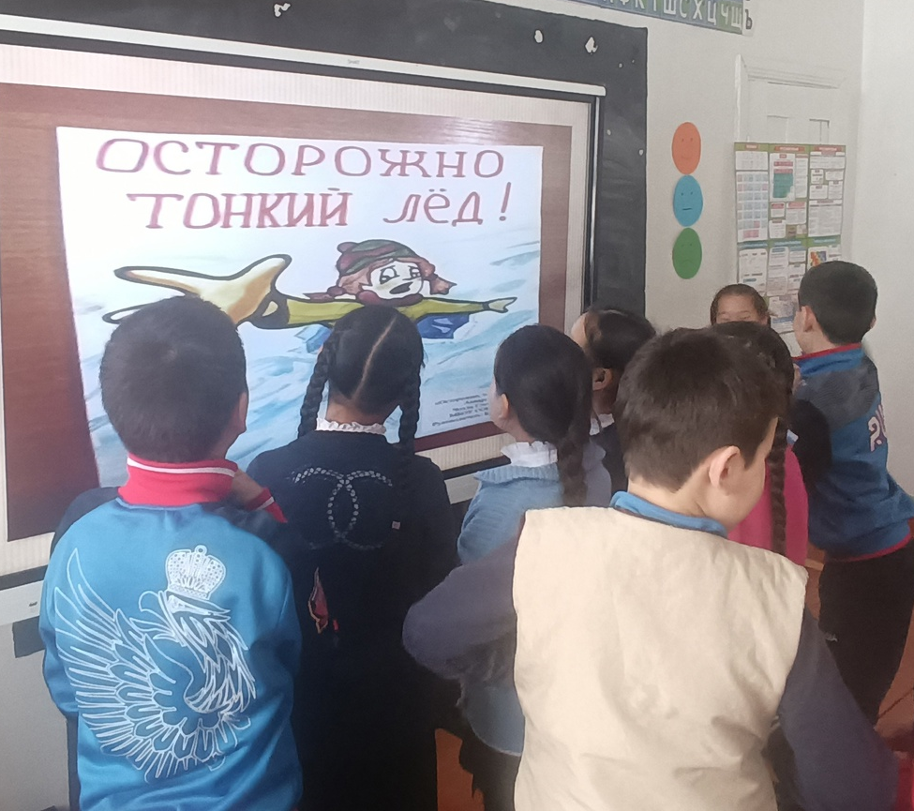
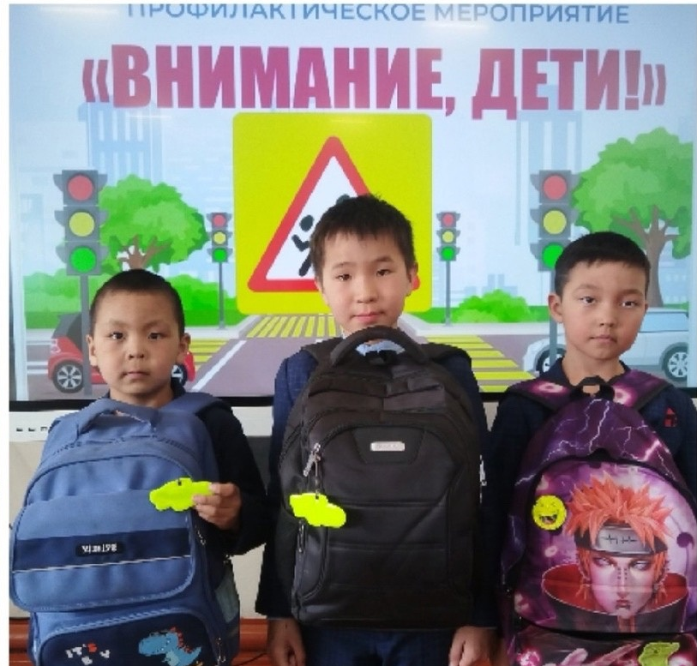
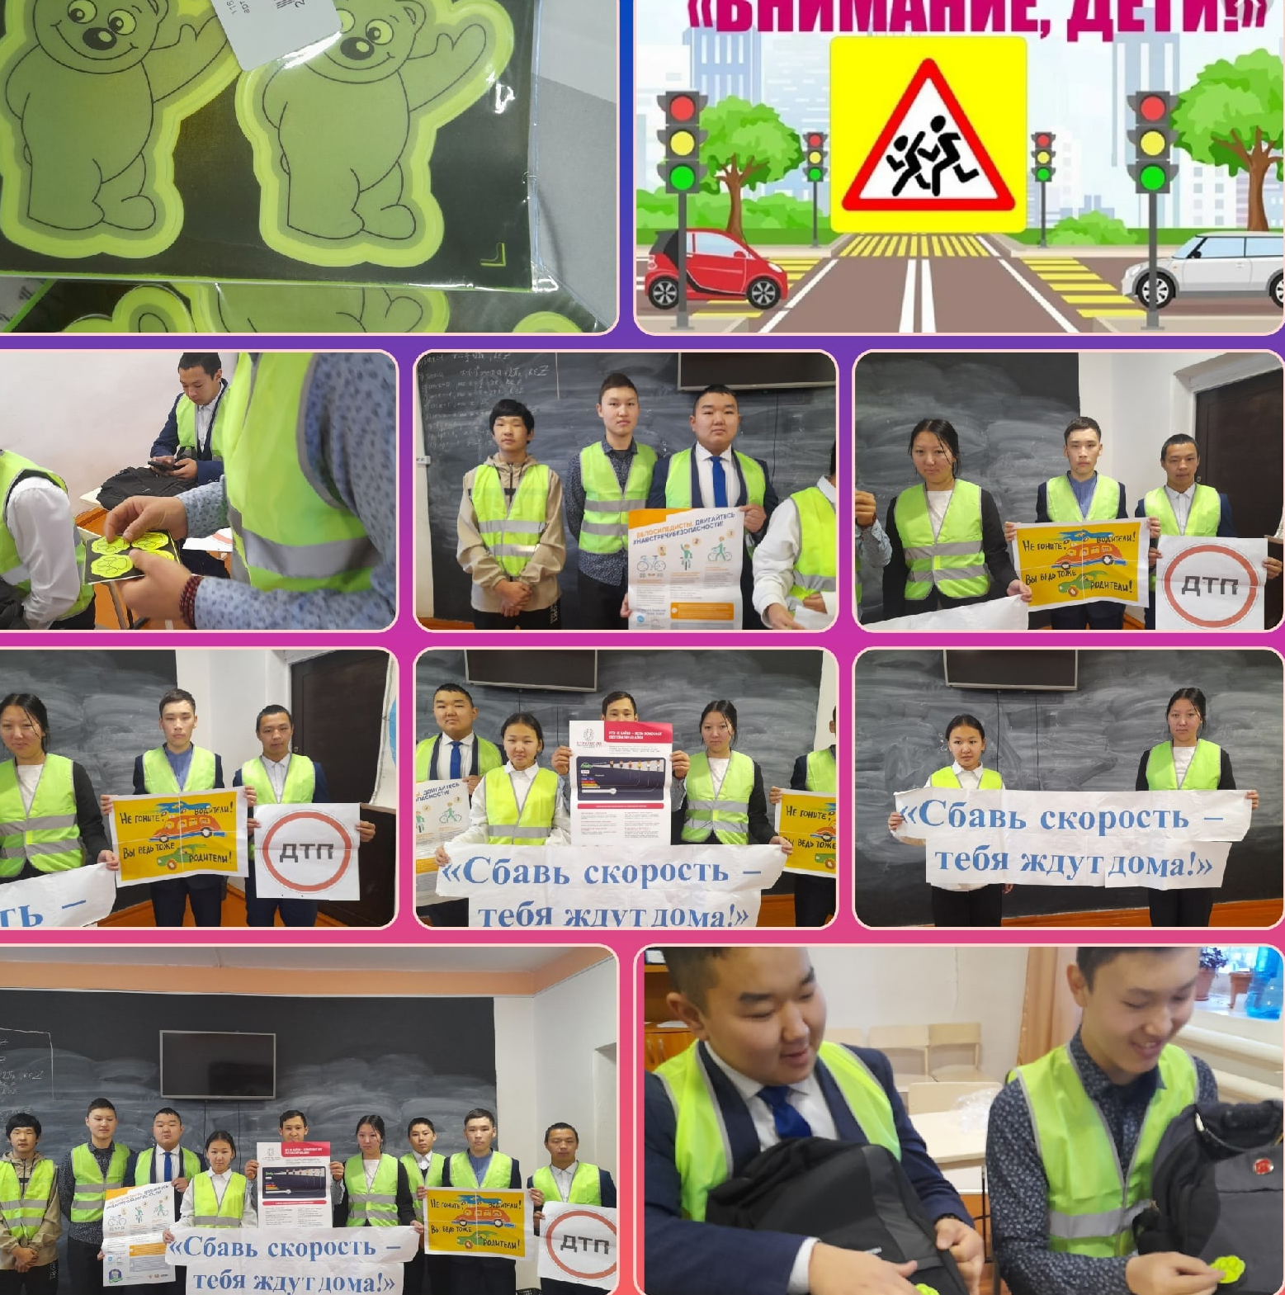
Реализация направления инвариантной модули «Профилактика и безопасность»
Осторожно, тонкий лед!
Правила ПДД. Берегись автомобиля!

Slide 23
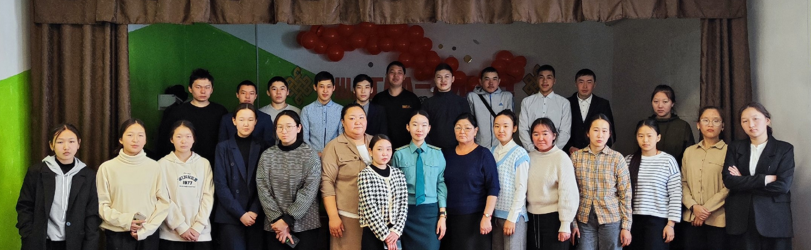
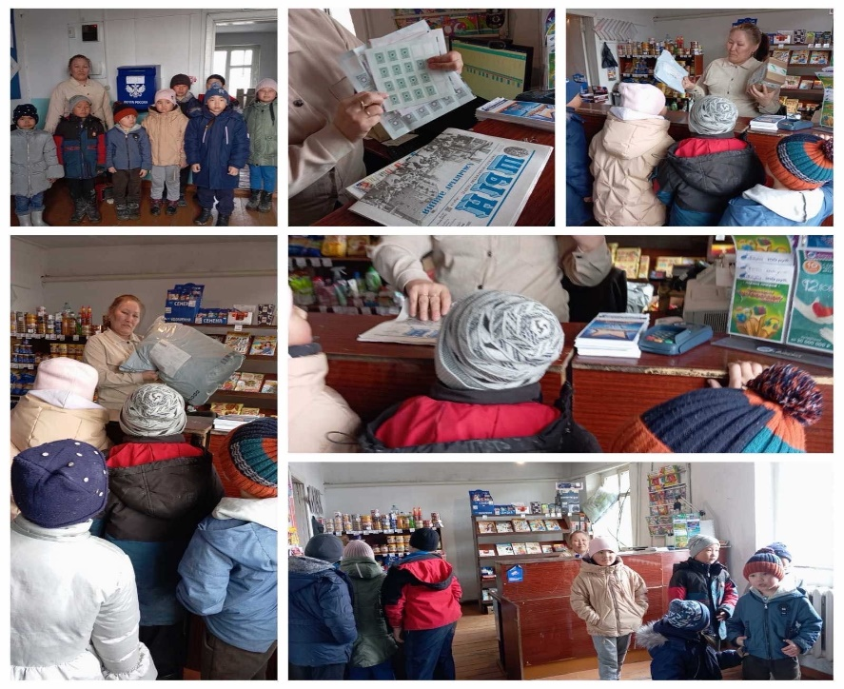
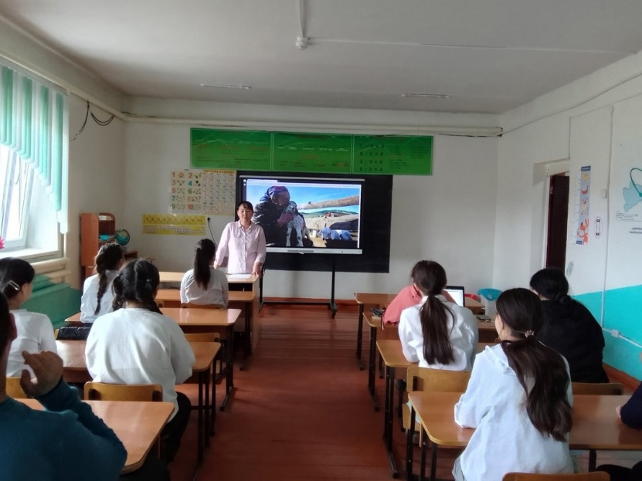
Реализация направления инвариантной модули «Профориентация»

Slide 24
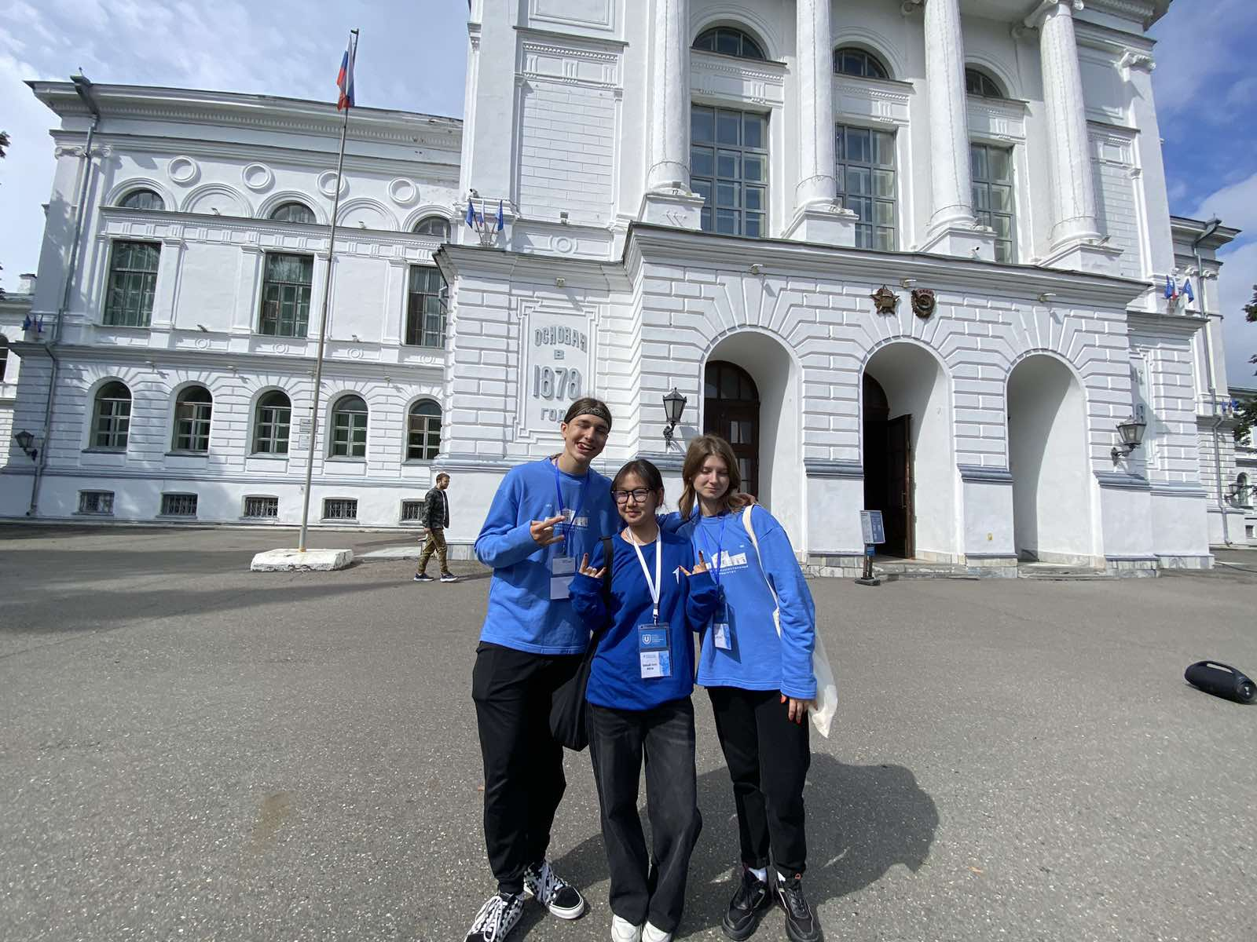
Всероссийский конкурс сочинений «ЯпедКласс» (победитель) - Ывый-оол Айза

Slide 25
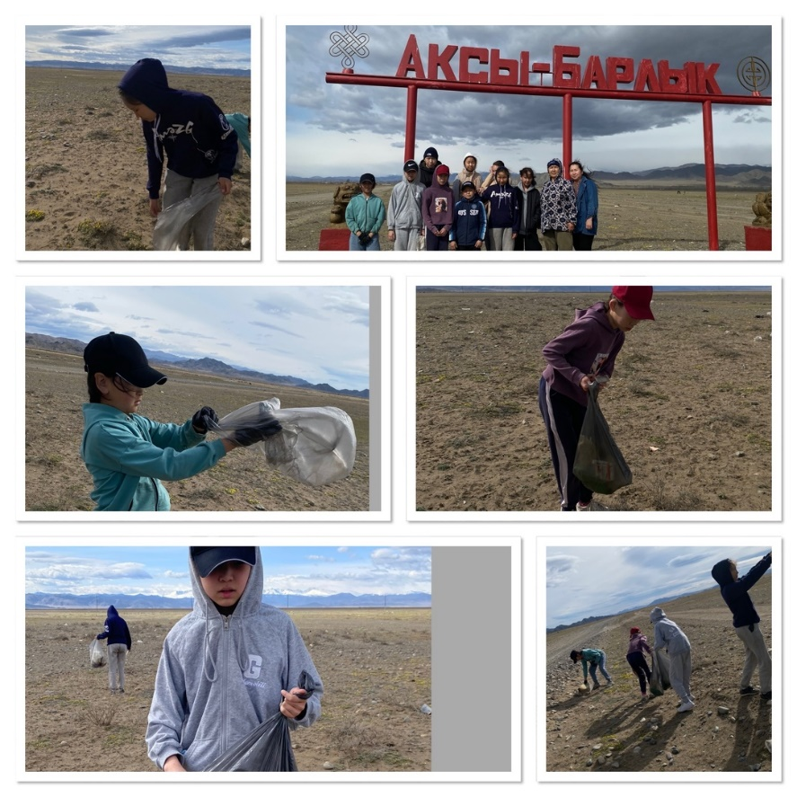
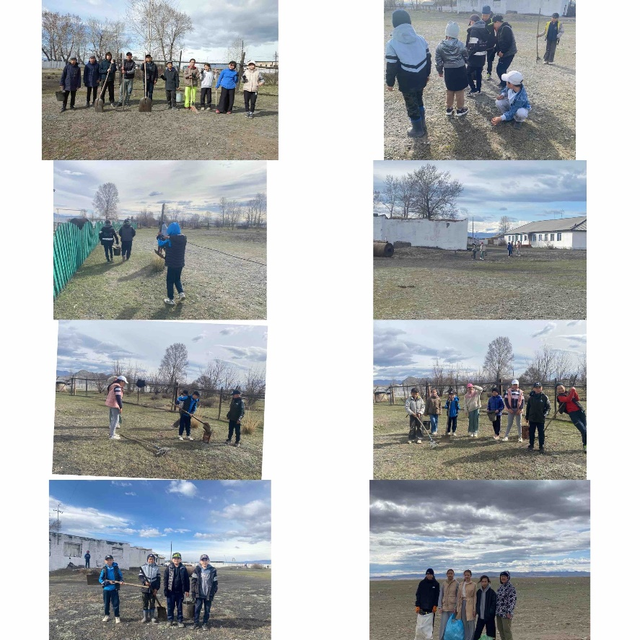
Реализация направления инвариантной модули «Классное руководство», вариативной «Трудовое воспитание»

Slide 26
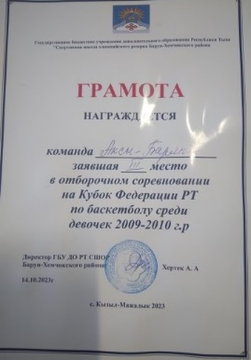
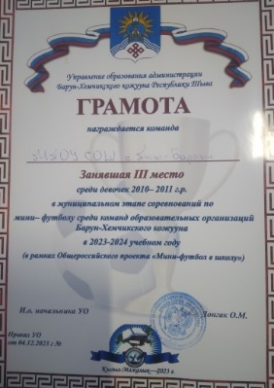
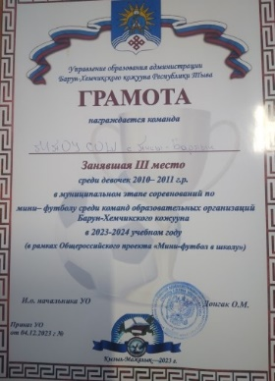
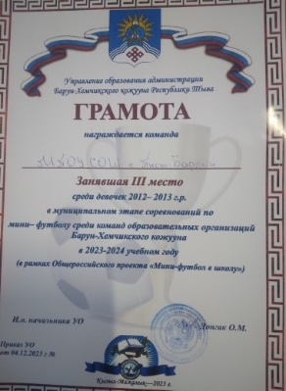
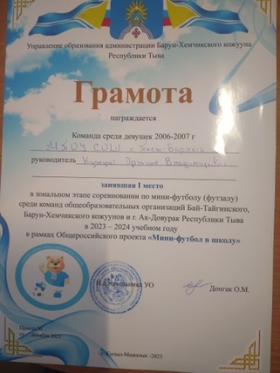
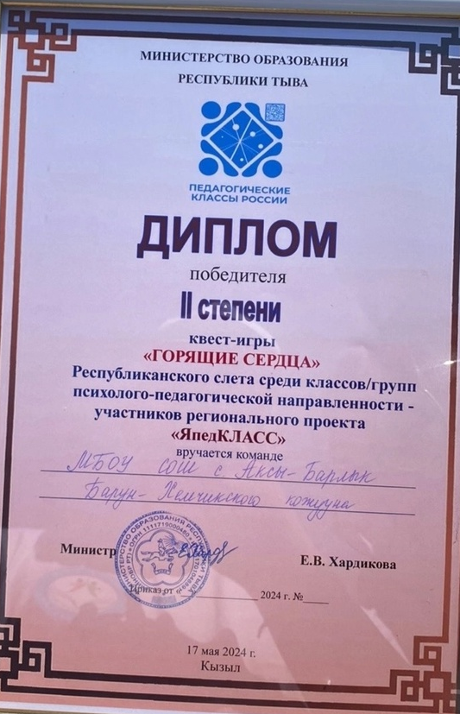
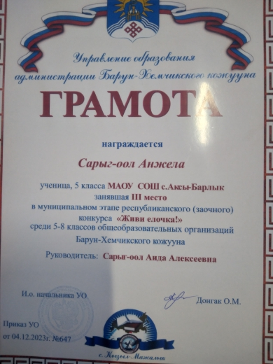
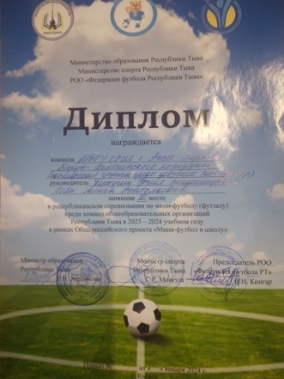
Достижения наших детей по итогам 2023-2024 учебного года

Slide 27
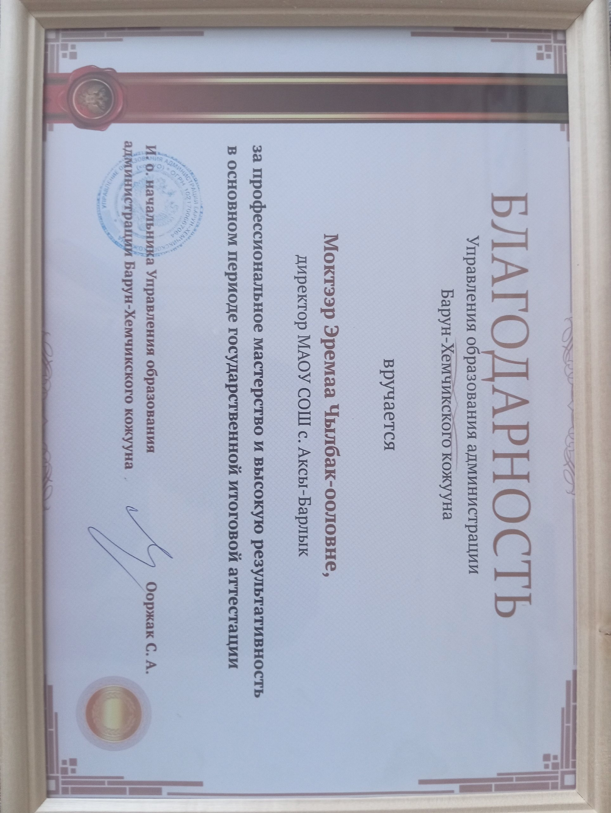

Slide 28
Задачи на 2024-2025 уч. год
•мотивация педагогов к саморазвитию и самосовершенствованию с дальнейшей аттестацией на квалификационную категорию;
•обеспечение доступности качественного образование;
•реализация траектории индивидуального развития, индивидуальных образовательных маршрутов обучающихся;
•создание системной подготовки к интеллектуальных конкурсам и олимпиадам.

